Slide 1
面向工控领域的
5G+边缘多模态AI应用
答辩队伍：东南大学 5GCers
日期：2022/08/24
5GCers
Notes:
各位评委老师、与会嘉宾，下午好，我们是来自东南大学的5GC团队，我们的参赛作品是面向工控领域的5G+边缘多模态AI应用

Slide 2
01
01
选题背景
02
02
方案设计及实现
03
03
创新及特色
04
05
下阶段计划
05
05
成果展示
06
01
Q&A
5GCers
Notes:
接下来我将从选题背景、方案设计与实现、创新及特色、以及下阶段计划四个方面进行详细介绍

Slide 3

选题背景
Notes:
首先，关于选题背景

Slide 4
未来工业生产范式
通过通信无线化，更容易地扩展系统结构，增加模块，构成一个更大的系统能力。
在无线化的基础上，灵活快速的进行组网配置等调整，方便OT和IT网络的扁平化融合
设备从传统专用化的本地设备，变为软化的云-边-端协同的智能化装备，更好利用AI等技术
柔性化
智能化
扁平化
Notes:
2021年“5G+工业互联网”发展报告中提到，5G技术在工业互联网中的应用正在不断深化成熟；自工信部推进实施512工程以来，工业互联网应用发展的深度、广度、高度都得到了整体提升
并且，在未来工业的生产范式中，柔性化、智能化、扁平化的趋向性愈发明显。

Slide 5
赋能工业 助力变革
轻量化5GC
基于3GPP，结合特定工业场景，定制轻量化5GC。在保证精简的条件下，实现对于各类业务场景的适配。克服设备体系架构复杂、成本过高难以灵活定制等缺点。
5G+MEC
5G UPF下沉到边缘配合MEC部署，在通信网络边缘对数据进行预处理，避免无效数据对网络资源的占用，同时对用户数据进行高速分发缩短响应时间，支撑低时延高可靠业务。
Notes:
另外，轻量化5GC的可定制性能够适应复杂的工业场景，在保证精简的前提下，一定程度地降低成本；同时，5G UPF下沉到边缘配合MEC部署，避免了无效数据造成的资源浪费，很好地支撑起了低时延高可靠的业务。

Slide 6
项目现实意义
以智能化、自动化机械装备为核心
以低时延、双向数字通信网络为载体
以虚拟化为平台
智能化生产制造
面向工控领域的5G+边缘AI网络架构
Notes:
目前大多数的5G商业产品都是基于3GPP R15版本设计，在上行能力、时延与安全性方面存在一定不足。
本项目依托虚拟化平台，通过低时延的双向通信网络，将边缘多模态AI融入智能制造，对于将5G推广到工控领域做出了有益探索。

Slide 7

方案设计及实现

Slide 8
项目整体架构设计
5GC+MEC总体架构
Notes:
对于这个项目，我们希望能够基于5G MEC，实现AI多模态身份认证，并通过手势识别智能操控机械设备
这是我们项目的整体架构设计图
具体涉及的组件包括：
基于OpenStack的虚拟化平台、
轻量级5GC（基于开源free5gc）、
边缘平台（基于开源Edge Gallery）、
AI服务（包括多模态AI身份识别+手势识别）、
CPE终端、
机械臂（考虑成本，本项目采用虚拟机械臂）
N33

Slide 9



项目整体架构设计
方案设计与实现
（一）5G MEC UPF选择及本地分流方案
（二）AI 多模态身份识别方案
（三）手势识别智能操控方案
Notes:
根据之前描述的具体需求，在方案设计方面，我们细化为了三个子方案，分别是…，下面将介绍各子方案的设计与实现过程。

Slide 10
方案设计与实现：5G MEC UPF选择及本地分流
上行分流方案
Neutron-Flat-VXLAN网络通信
Notes:
本地分流的技术可以降低时延、节省带宽、提升用户体验。本项目采用上行分流的方案来实现本地分流。
在具体实现方面，我们首先基于OpenStack搭建出虚拟云平台。并让5GC直接运行在VM中，MEC以容器的方式运行在K8S中，K8S部署在OpenStack VM上
为满足5GC NF不同的通信需求，OpenStack网络配置包含内部网络和外部网络，外部网络为Flat类型,内部网络为VXLAN类型

Slide 11
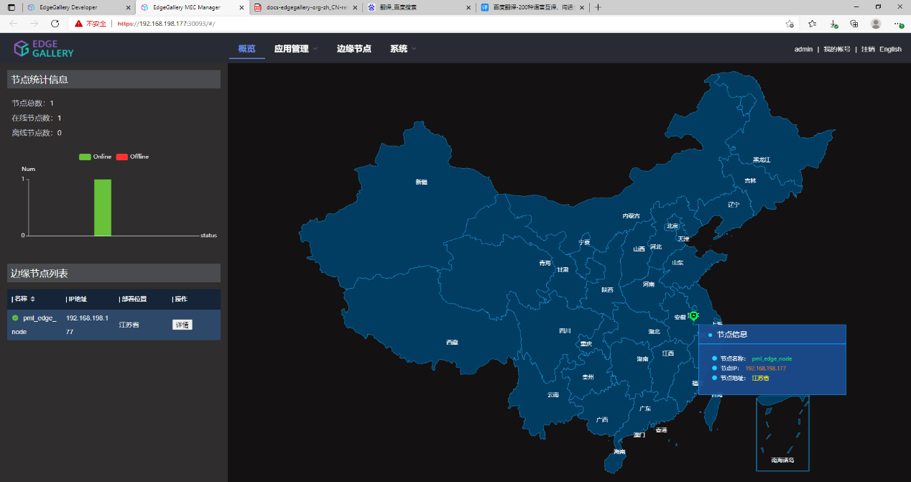
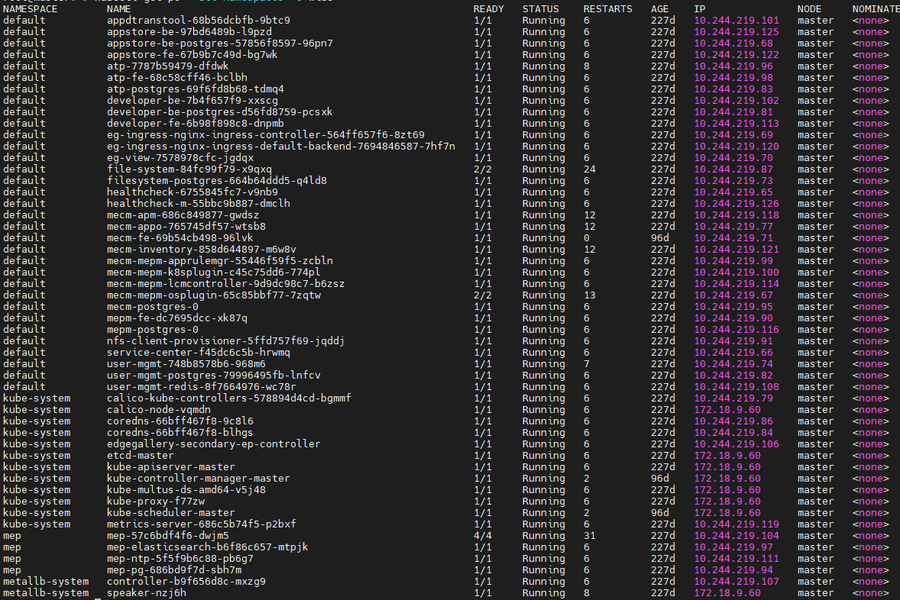
方案设计与实现：5G MEC UPF选择及本地分流
OpenStack 部署 5GC各网元
边缘MEC节点搭建及MEC服务运行状态
Notes:
接下来在OpenStack平台上部署项目需要运行的5GC和MEC平台。
我们将5GC控制面与用户面的NF以独立进程的方式运行在OpenStack的VM上，具体的VM划分如图所示。
MEC方面，采用单节点部署方式，包含一个部署控制节点和待部署节点

Slide 12
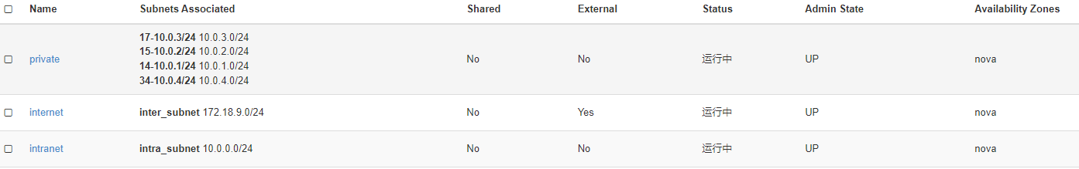
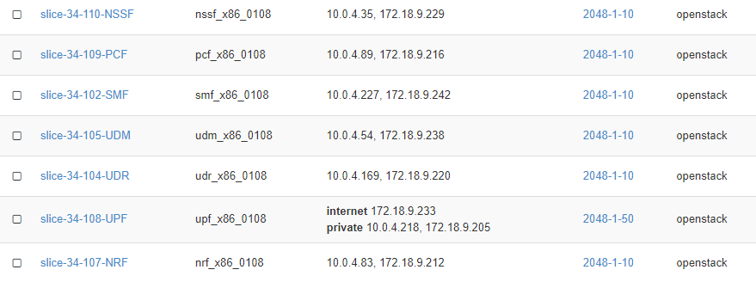
方案设计与实现：5G MEC UPF选择及本地分流
OpenStack 网络运行状态
5GC各网元运行实例

Slide 13
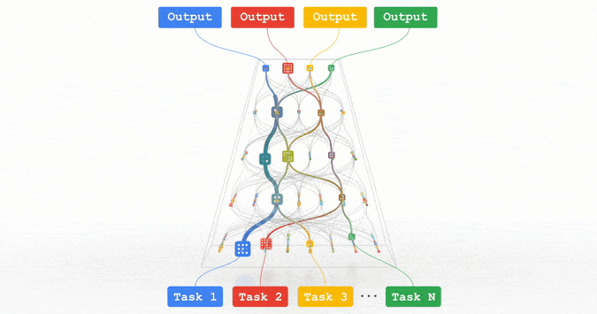
方案设计与实现： AI多模态身份识别
多模态身份识别信息主要基于三个特征：脸部识别、语音特征、虹膜信息
三路信息输入经过不同神经网络得到输出结果，综合评价三路信息输出得到最终的判决结果
基于多模态生物识别系统结构图
AI多模态生物识别方案示意图
Notes:
关于AI多模态身份识别方案，我们采用基于多模态的生物识别系统，该系统由5个模块组成：数据获取模块、特征处理模块、数据存储模块、模式匹配模块和决策模块
由于时间关系，多模态身份识别在现阶段只完成人脸特征提取，后续将声音、虹膜特征加入

Slide 14
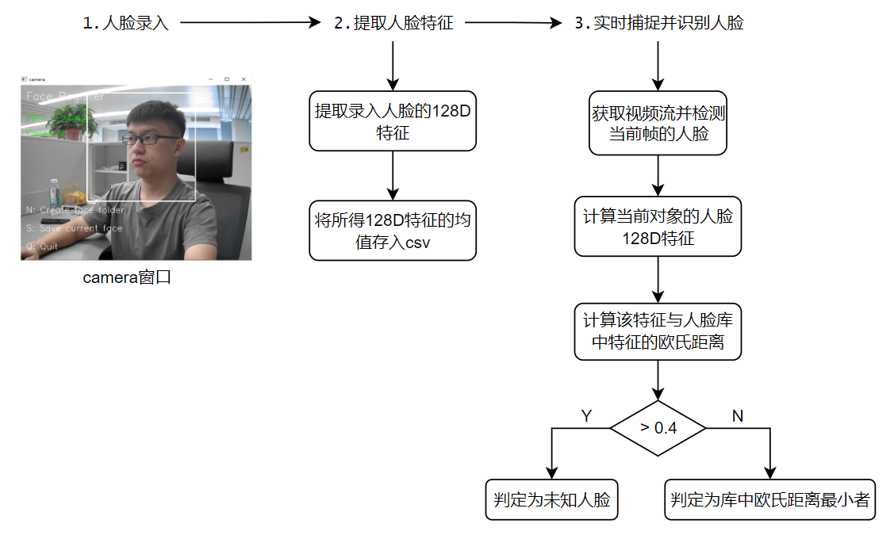
方案设计与实现： AI多模态身份识别
识别模型：
基于Dlib的ResNet预训练模型
识别算法：
ResNet神经网络
人脸识别流程图

Slide 15
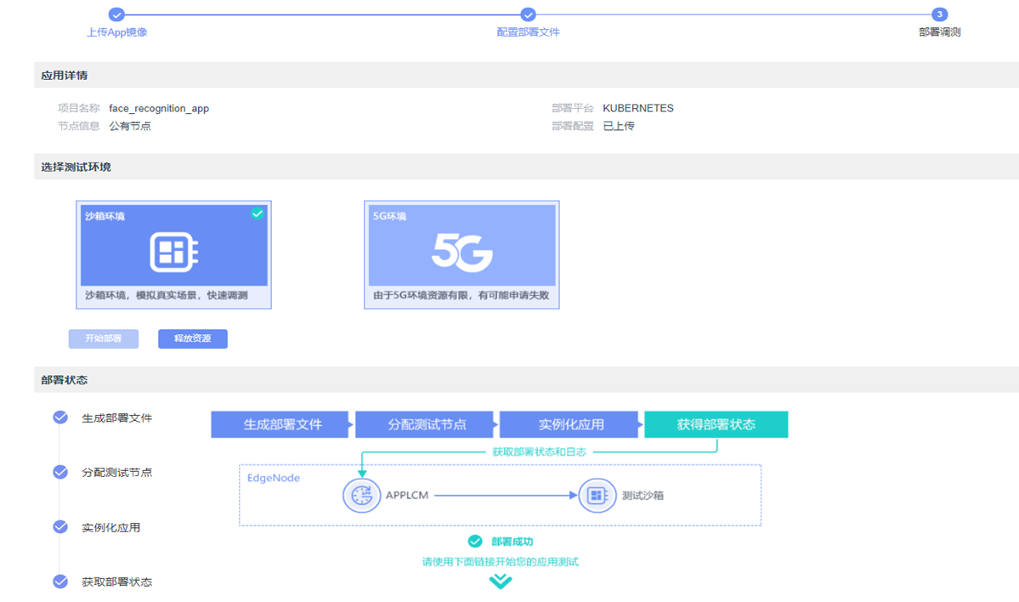
方案设计与实现：AI多模态身份识别
完成的AI服务打包成Docker镜像
编写镜像的yaml文件
在MEC平台中上传yaml文件
MEC平台部署AI服务

Slide 16
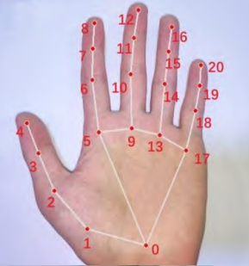
方案设计与实现：手势识别智能操控
手部关键点图示
手势识别交互系统示意图
Notes:
手势识别方面，我们采用基于Mediapipe的手势识别模型，该模型通过手部的21个3D关键点实现手部高保真追踪，具体包括三个部分：手掌检测模型Palm Detector用于从图像中识别手掌；手部关键部位模型Landmarks对手部边界区域进行检测并返回3D手部关键点，手势识别器根据手部关键点定义并识别各种手势

Slide 17
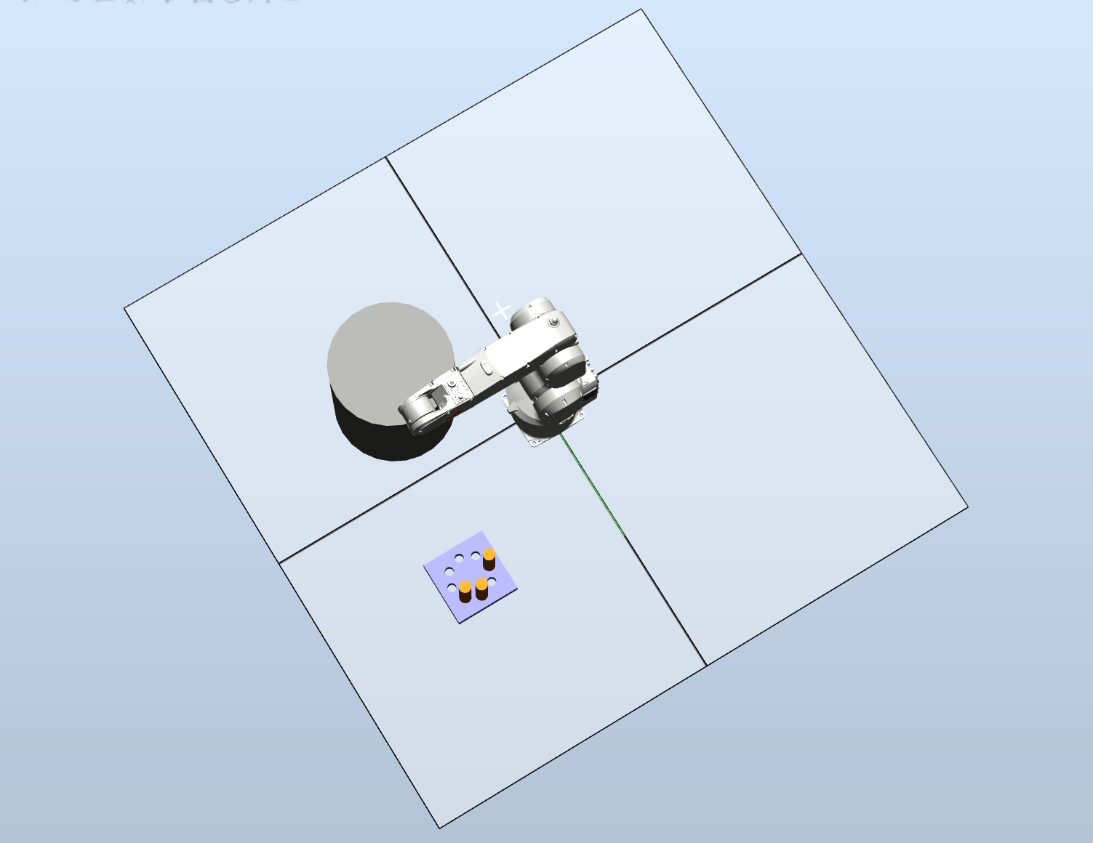
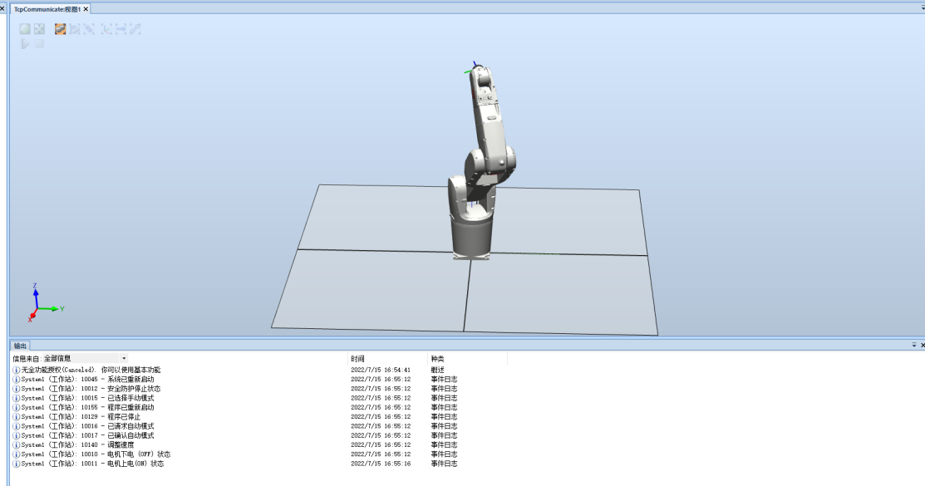
方案部署：虚拟机械臂部署
虚拟机械臂服务界面
Notes:
我们将虚拟机械臂服务运行在虚拟云平台，服务端使用Web Services，支持HTTP协议；根据用户的特定手势，系统发送Post请求，即可控制机器人完成相应的

Slide 18

创新及特色

Slide 19
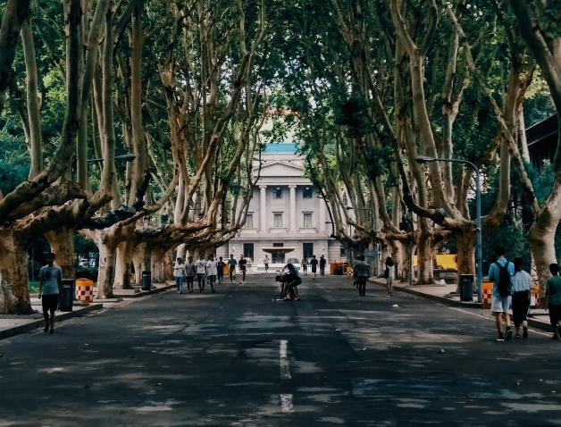
创新特色
1
将5G和AI引入到工控领域，实现对人、机、物、系统等的全面连接和智能控制，为工控领域向未来工业生产范式发展提供了实现途径
2
对于生产环境复杂、人员安全需要保障的工控领域（如矿山），通过手势远程操作机械设备完成生产任务，具有重大意义
采用多模态AI技术进行身份识别，准确率高，适合工控领域对安全的高需求
3
4
通过开源软件集成，搭建端到端的面向工控领域的5G+边缘多模态AI应用，不仅成本低，更能快速验证工控领域需求，为工业发展持续赋能

Slide 20

下阶段计划

Slide 21

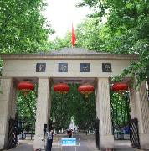
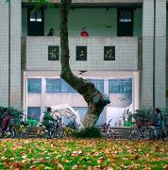
下阶段计划
完善多模态身份验证
丰富手势识别控制
优化端到端时延
加入语音和虹膜信息，利用多模态识别技术的优势，使认证过程更安全和精确
考虑丰富化可识别的手势库，基于机械臂实现更加复杂的操作指令
持续优化多模态识别算法、手势识别算法，优化端到端时延，提升系统效率
5GCers

Slide 22

成果展示

Slide 23
请各位评委老师
点评指正！
答辩队伍：东南大学 5GCers

